Slide 1
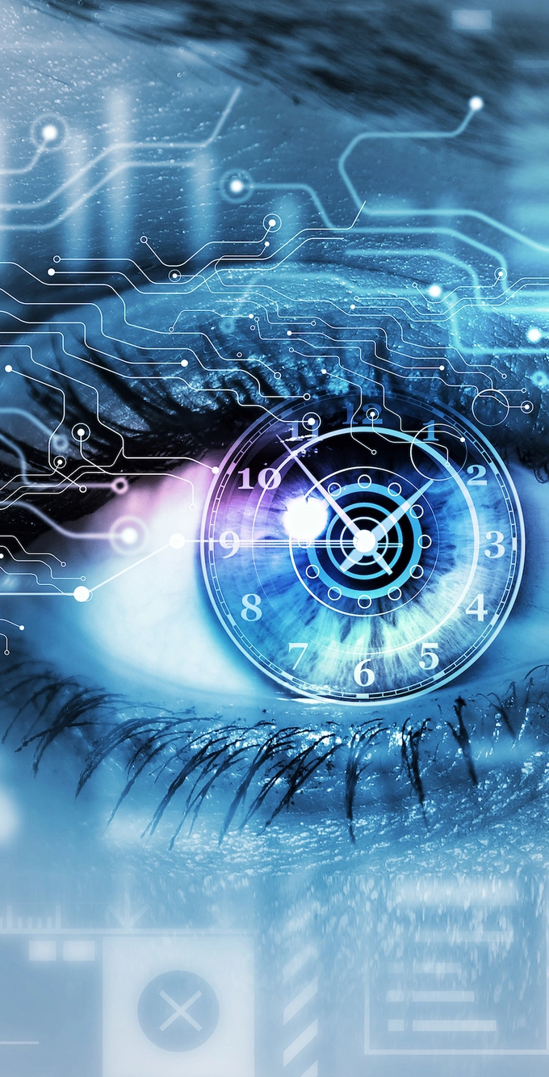
BÁO CÁO CUỐI KÌ THỊ GIÁC MÁY TÍNH
SV thực hiện: Lê Đức Mạnh
MSSV:N22DCDT035
GV hướng dẫn: ThS. Hồ Nhựt Minh

Slide 2
Nội dung chính của buổi báo cáo
Các khái niệm cốt lõi của Deep Learning
Quy trình huấn luyện Neural Network
Thuật toán tối ưu hóa
Ứng dụng Deep Learning trong thực tế
Các vấn đề triển khai thực tế
Transfer Learning và MobileNetV2
I)Lý thuyết
Giới thiệu OPENCV VÀ DL
OpenCV Core – Thư viện lõi cho Computer Vision
OpenCV với Deep Learning (Module DNN)
Hướng thực hành và quy trình áp dụng bộ dữ liệu FER2013
Mô hình nhận dạng cảm xúc
Thực hành và kết luận
II)Thực hành

Slide 3
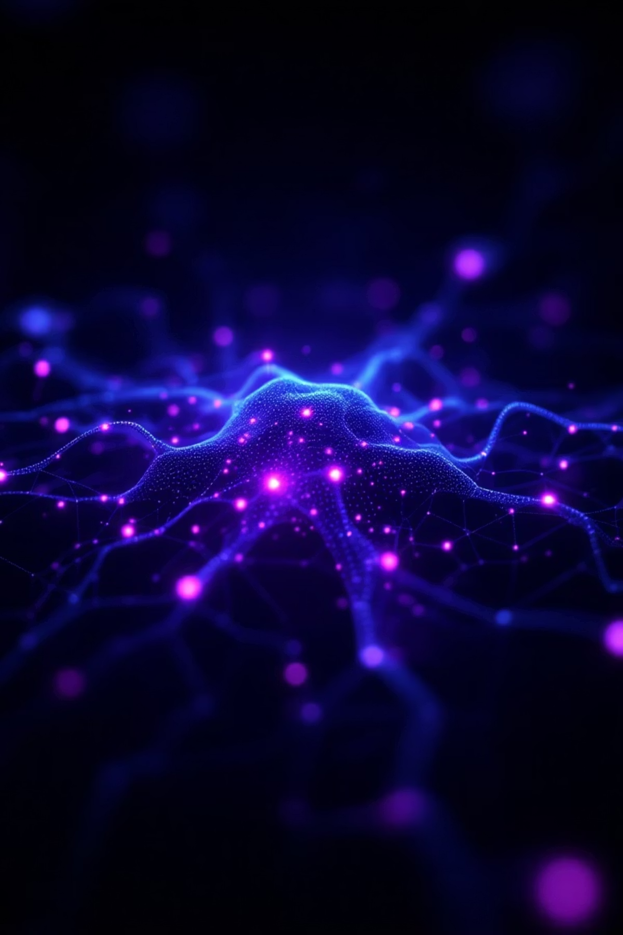
PHẦN I – LÝ THUYẾT
Trong phần này, chúng ta sẽ đi sâu vào những nền tảng cơ bản và các khái niệm nâng cao của Deep Learning, từ đó hiểu rõ cách thức hoạt động của các hệ thống thị giác máy tính hiện đại.

Slide 4
1. Các khái niệm cốt lõi của Deep Learning
Neuron là đơn vị cơ bản, nơi dữ liệu được xử lý. Trọng số (weights) và độ lệch (bias) điều chỉnh ảnh hưởng của đầu vào. Hàm kích hoạt (activation function) như ReLU, Sigmoid, Tanh, quyết định đầu ra của neuron và thêm tính phi tuyến vào mô hình, giúp mạng học được các mối quan hệ phức tạp.
Neuron nhân tạo, trọng số, bias, hàm kích hoạt
Mạng truyền thẳng nhiều lớp (Multi-Layer Perceptron - MLP) là kiến trúc mạng nơ-ron cơ bản, bao gồm nhiều lớp ẩn giữa lớp đầu vào và lớp đầu ra. Các lớp này cho phép mạng học các biểu diễn dữ liệu ngày càng phức tạp.
Mạng nhiều tầng (MLP)

Slide 5
1. Các khái niệm cốt lõi của Deep Learning
Hàm mất mát đo lường sự khác biệt giữa đầu ra dự đoán của mô hình và giá trị thực tế. Các hàm phổ biến bao gồm Cross-Entropy (thường dùng cho bài toán phân loại) và MSE (Mean Squared Error, thường dùng cho bài toán hồi quy). Mục tiêu của quá trình huấn luyện là giảm thiểu giá trị của hàm mất mát.
Hàm mất mát (Loss function)
Forward propagation là quá trình dữ liệu đi từ lớp đầu vào qua các lớp ẩn đến lớp đầu ra. Backpropagation là thuật toán quan trọng dùng để điều chỉnh trọng số và bias của mạng dựa trên độ dốc của hàm mất mát, nhằm tối ưu hóa hiệu suất của mô hình.
Forward propagation và Backpropagation

Slide 6
2. Quy trình huấn luyện Neural Network
Bước đầu tiên là chuẩn bị dữ liệu, bao gồm tiền xử lý như normalize (chuẩn hóa giá trị) và augment (tăng cường dữ liệu để mở rộng tập huấn luyện). Dữ liệu sạch và được chuẩn bị tốt là yếu tố then chốt để đạt được kết quả tốt.
Chuẩn bị dữ liệu
Chọn kiến trúc mô hình phù hợp và khởi tạo các trọng số ban đầu. Sau đó, chúng ta cần lựa chọn hàm mất mát (loss function) và thuật toán tối ưu (optimizer) phù hợp với bài toán cụ thể.
Khởi tạo mô hình

Slide 7
2. Quy trình huấn luyện Neural Network
Batch là số lượng mẫu dữ liệu được xử lý trước khi cập nhật trọng số. Một Epoch là một lần toàn bộ tập dữ liệu huấn luyện được duyệt qua. Iteration là số lần cập nhật trọng số trong một epoch. Các tham số này ảnh hưởng đến tốc độ và hiệu quả huấn luyện.
Batch – Epoch – Iteration
Overfitting (quá khớp) xảy ra khi mô hình học quá kỹ dữ liệu huấn luyện mà không tổng quát hóa tốt trên dữ liệu mới. Underfitting (dưới khớp) xảy ra khi mô hình không đủ khả năng học các mối quan hệ trong dữ liệu. Các kỹ thuật khắc phục bao gồm Dropout, Data Augmentation, và Early Stopping.
Vấn đề Overfitting/Underfitting

Slide 8
3. Thuật toán tối ưu hóa
Là thuật toán cơ bản nhất, điều chỉnh trọng số theo hướng ngược lại với gradient của hàm mất mát. Các biến thể phổ biến:
SGD (Stochastic Gradient Descent): Cập nhật trọng số sau mỗi mẫu dữ liệu, nhanh nhưng có thể dao động nhiều.
Mini-batch Gradient Descent: Cập nhật trọng số sau một nhóm mẫu dữ liệu nhỏ (mini-batch), cân bằng giữa tốc độ và độ ổn định.
Gradient Descent
Các thuật toán tối ưu hóa nâng cao giúp tăng tốc độ hội tụ và cải thiện hiệu suất:
Momentum: Giúp thuật toán thoát khỏi các điểm cực tiểu cục bộ và đi nhanh hơn qua các vùng phẳng của hàm mất mát.
RMSProp: Điều chỉnh tốc độ học cho từng tham số, rất hiệu quả trong các mạng nơ-ron sâu.
Adam (Adaptive Moment Estimation): Kết hợp ưu điểm của Momentum và RMSProp, là một trong những optimizer được sử dụng rộng rãi nhất hiện nay.
Việc lựa chọn thuật toán tối ưu phụ thuộc vào đặc điểm của bài toán và tập dữ liệu.
Momentum, RMSProp, Adam

Slide 9
4. Ứng dụng Deep Learning
Thị giác máy tính
Phân loại ảnh (Classification), nhận diện đối tượng (Detection), phân đoạn ảnh (Segmentation) đều là những ứng dụng phổ biến, giúp máy tính "nhìn" và hiểu thế giới hình ảnh.
NLP (Xử lý ngôn ngữ tự nhiên)
Các mô hình Deep Learning cho phép dịch máy tự động, phân tích cảm xúc (Sentiment Analysis), và tạo văn bản, mở ra kỷ nguyên mới cho tương tác giữa người và máy.
Xe tự hành
Deep Learning là cốt lõi của công nghệ xe tự hành, giúp xe nhận diện môi trường xung quanh, đưa ra quyết định lái xe an toàn và hiệu quả.
Y tế
Trong y tế, Deep Learning hỗ trợ chẩn đoán bệnh sớm, phân tích hình ảnh y tế (X-quang, MRI), và phát triển thuốc mới.
Công nghiệp IoT
Tích hợp Deep Learning vào IoT giúp tối ưu hóa quy trình sản xuất, bảo trì dự đoán, và tạo ra các hệ thống thông minh hơn trong các nhà máy và môi trường công nghiệp.

Slide 10
5. Các vấn đề triển khai thực tế
Các thiết bị nhúng như Jetson hoặc Raspberry Pi có những giới hạn riêng về tài nguyên, đòi hỏi các giải pháp tối ưu hóa đặc biệt.
Deep Learning trên hệ nhúng
Giới hạn RAM/CPU/GPU: Tài nguyên tính toán và bộ nhớ hạn chế yêu cầu các mô hình phải nhỏ gọn và hiệu quả.
Latency (Độ trễ): Yêu cầu phản hồi nhanh trong các ứng dụng thời gian thực như xe tự hành hoặc giám sát.
Pin: Tiêu thụ năng lượng là một yếu tố quan trọng đối với các thiết bị di động và IoT.
Thách thức
Để giải quyết các thách thức này, cần áp dụng các kỹ thuật như nén mô hình (model compression), lượng tử hóa (quantization), và kiến trúc mạng hiệu quả (efficient network architectures).
Kỹ thuật tối ưu

Slide 11
PHẦN II – Thực hành
Khám phá ứng dụng thực tế của Thị giác máy tính và Deep Learning với OpenCV.

Slide 12
1. Giới thiệu OPENCV VÀ DL
Cho phép máy tính "nhìn thấy" và hiểu thế giới xung quanh, như nhận diện khuôn mặt, theo dõi đối tượng trong video, hay phát hiện các vật thể. Đây là nền tảng cho nhiều ứng dụng thông minh.
Thị giác máy tính (CV)
Đặc biệt là Mạng nơ-ron tích chập (CNN), vượt trội so với các phương pháp CV truyền thống nhờ khả năng tự động học các đặc trưng phức tạp từ dữ liệu hình ảnh, giúp tăng độ chính xác và hiệu quả.
Deep Learning (CNN)
Là một thư viện mã nguồn mở mạnh mẽ, cung cấp các hàm cốt lõi cho xử lý ảnh và video, đồng thời tích hợp sâu các mô hình Deep Learning thông qua module DNN, giúp dễ dàng triển khai các giải pháp AI.
Thư viện OpenCV

Slide 13
2. OpenCV Core: Xử lý ảnh cơ bản
Xử lý ảnh cơ bản:
Đọc, ghi ảnh, thay đổi kích thước (resize), cắt ảnh (crop), và chuyển đổi giữa các không gian màu (ví dụ: RGB sang Gray).
Biến đổi hình học:
Thực hiện các phép xoay, dịch chuyển, biến đổi affine và perspective để điều chỉnh vị trí và hình dạng của ảnh.
Phát hiện đặc trưng:
Tìm kiếm các điểm và đường nét nổi bật trong ảnh bằng các thuật toán như Harris, Shi-Tomasi, SIFT, và ORB.
Ứng dụng đa dạng:
Từ kiểm soát chất lượng trong công nghiệp, hệ thống an ninh, chẩn đoán y tế, xe tự hành, đến các ứng dụng trên thiết bị di động.

Slide 14
Ví dụ minh họa
Chuyển ảnh sang grayscale và phát hiện cạnh bằng Canny.

Slide 15
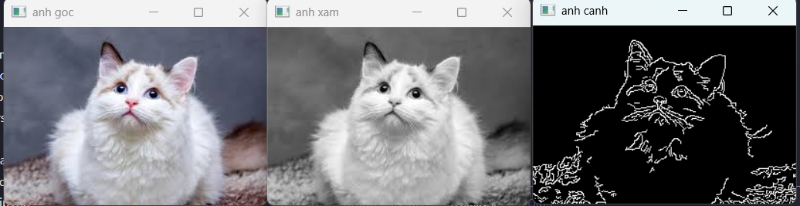
Kết Quả
Ảnh gốc Ảnh Grayscale Ảnh cạnh (Canny)

Slide 16
3. OpenCV với Deep Learning (Module DNN)
Tương thích với nhiều framework phổ biến như TensorFlow, PyTorch, Caffe, ONNX và Darknet, cho phép bạn dễ dàng nạp các mô hình đã có.
Hỗ trợ load model
Quy trình triển khai bao gồm các bước: Tiền xử lý dữ liệu đầu vào → Tải mô hình → Thực hiện forward pass để lấy kết quả → Hậu xử lý kết quả để đưa ra dự đoán cuối cùng.
Pipeline
Rất đa dạng, từ phân loại ảnh, phát hiện đối tượng (sử dụng YOLO, MobileNet-SSD , Faster R-CNN), nhận diện khuôn mặt, cho đến phân đoạn hình ảnh (segmentation).
Ứng dụng

Slide 17
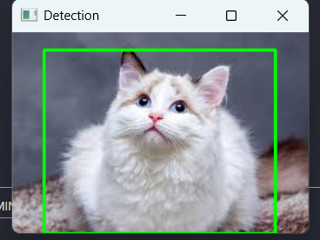
Ví dụ minh họa
Nhận diện đối tượng với MobileNet-SSD Kết quả: Hình ảnh con mèo có khung xanh vẽ quanh đối tượng được nhận diện.

Slide 18
Thực hành
Đề tài: Nhận diện khuôn mặt & phân loại cảm xúc bằng OpenCV + Deep Learning
1. Kiến trúc MobileNetV2 (Sandler et al., 2018)
Là mạng CNN nhẹ, nhanh, tối ưu cho thiết bị di động/nhúng, vẫn giữ độ chính xác cao → phù hợp cho ứng dụng realtime như nhận diện cảm xúc.
2. Các ý tưởng chính trong kiến trúc:
Depthwise Separable Convolution: → Tách tích chập chuẩn thành 2 bước: (1) Depthwise conv: lọc riêng từng kênh. (2) Pointwise conv (1×1): trộn các kênh lại. → Giảm mạnh FLOPs và tham số, vẫn hiệu quả.
Inverted Residuals: → Thay vì “thu hẹp → mở rộng” như ResNet, MobileNetV2 dùng “mở rộng ở giữa → thu hẹp đầu/cuối”. → Skip connection chỉ nối ở phần hẹp → tiết kiệm tính toán.
Linear Bottlenecks: → Không dùng ReLU trong phần hẹp để tránh mất thông tin, chỉ dùng phi tuyến ở phần mở rộng.
Siêu tham số điều chỉnh:
Width multiplier (α): điều chỉnh số kênh (tốc độ ↔ chính xác).
Resolution: ảnh nhỏ hơn → nhanh hơn nhưng giảm chính xác. → Dùng ảnh 96×96 thay vì 224×224 để tăng tốc, đủ tốt cho FER2013.

Slide 19
Thực hành
3. Quy trình áp dụng cho FER2013:
Bước 1 — Chuẩn hóa dữ liệu
Ảnh FER2013: 48×48 grayscale → chuyển sang RGB (R=G=B), resize thành 96×96.
Chuẩn hóa dữ liệu theo 2 cách:
Cách A: mobilenet_v2.preprocess_input → scale về [-1, 1].
Cách B: rescale = 1./255 rồi fine-tune → vẫn ổn.
Bước 2 — Data Augmentation vừa đủ
Các phép biến đổi nhẹ:
Xoay ≤ 15°, tịnh tiến/zoom ≤ 15%, lật ngang, thay đổi sáng (0.85–1.15).
Tránh augment quá mạnh làm biến dạng biểu cảm.
Bước 3 — Huấn luyện hai pha
Phase 1 – Đóng băng backbone:
Freeze toàn bộ (hoặc gần hết MobileNetV2).
Huấn luyện head: GAP → Dense(256) → Dropout → Softmax.
Learning rate: 1e-3 hoặc 1e-4, huấn luyện 5–10 epoch.
Phase 2 – Fine-tune nông:
Mở ~10–20 lớp cuối MobileNetV2.
Giảm LR (1e-4 → 1e-5).
Dùng ReduceLROnPlateau và EarlyStopping.
Tổng ~20–40 epoch (tùy dừng sớm).
Cấu hình hiện tại: đóng phần lớn, mở ~20 lớp cuối từ đầu, LR thấp.
Bước 4 — Cân bằng lớp & đánh giá
FER2013 mất cân bằng lớp → dùng class_weight hoặc oversampling nhẹ cho lớp hiếm (Disgust, Fear, Surprise).
Báo cáo Confusion Matrix & Classification Report để xem nhầm lẫn giữa các cảm xúc (ví dụ: Happy ↔ Neutral, Fear ↔ Surprise).

Slide 20
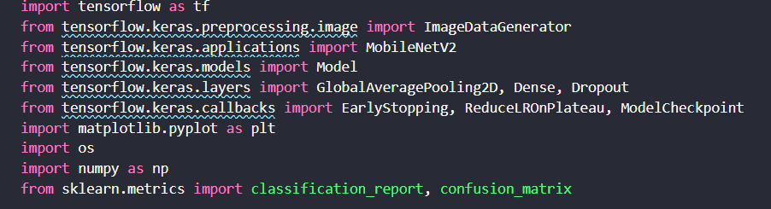
Chi tiết code thực hành
1.Khai báo thư viện
TensorFlow/Keras: dùng để xây dựng và huấn luyện mô hình.
ImageDataGenerator: sinh dữ liệu có augmentation (xoay, lật, zoom…).
MobileNetV2: mô hình CNN nhẹ, pretrained trên ImageNet.
Model, Layer: để xây dựng kiến trúc mạng mới.
Callbacks: giúp tự động lưu model, giảm learning rate, dừng sớm khi overfitting.
Matplotlib: vẽ đồ thị.
Sklearn: đánh giá mô hình bằng confusion matrix & classification report.

Slide 21
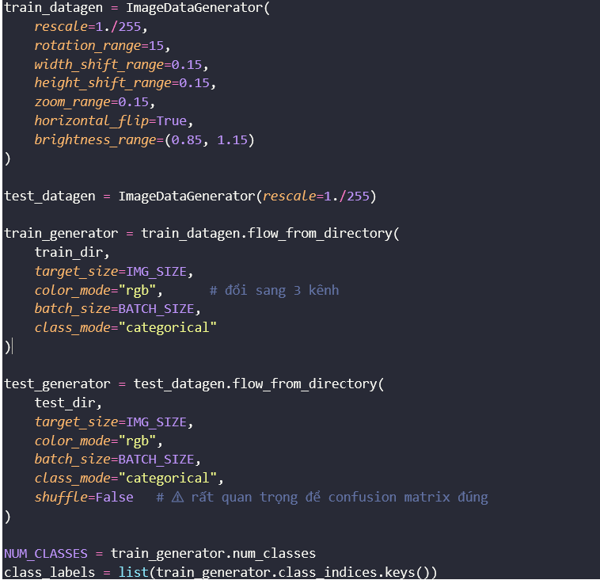
Chi tiết code thực hành
2.Data Augmentation
rescale=1./255: chuẩn hóa ảnh về [0,1].
Các phép biến đổi train: xoay (15°), dịch, zoom, lật ngang, thay đổi sáng → giúp model generalize tốt hơn.
Test chỉ rescale, không augment (để đánh giá công bằng).
flow_from_directory: đọc ảnh từ thư mục, gán nhãn theo subfolder.
shuffle=False trong test → giữ đúng thứ tự để tính confusion matrix.

Slide 22
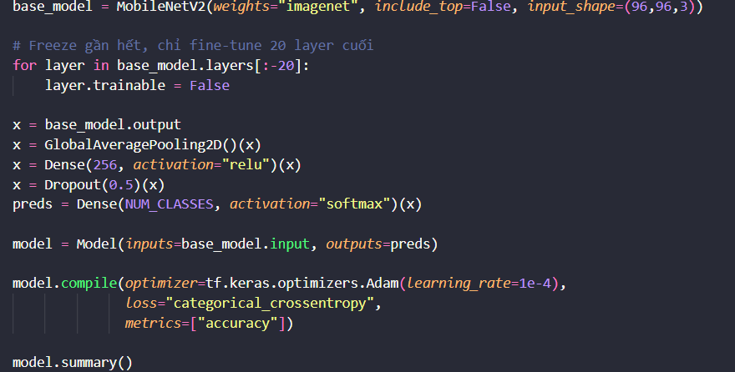
Chi tiết code thực hành
3.Xây dựng model MobileNetV2
Dùng transfer learning với MobileNetV2 pretrained.
include_top=False → bỏ phần FC cuối cùng (chỉ lấy feature extractor).
Freeze toàn bộ layer trừ 20 layer cuối → chỉ fine-tune phần cuối (tăng hiệu quả mà vẫn tận dụng pretrain).
GAP: thay flatten để giảm overfitting.
Dense(256, relu): học thêm đặc trưng.
Dropout(0.5): tắt ngẫu nhiên 50% neuron khi train.
Dense(NUM_CLASSES, softmax): phân loại đầu ra
optimizer: Adam với lr=1e-4.
loss: entropy chéo phân loại (phân loại đa lớp).
metrics: độ chính xác.

Slide 23
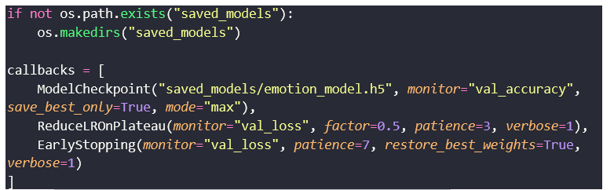
Chi tiết code thực hành
4.Call back
ModelCheckpoint: lưu model tốt nhất theo val_accuracy.
ReduceLROnPlateau: nếu val_loss không cải thiện sau 3 epoch, giảm lr 50%.
EarlyStopping: dừng sớm nếu không cải thiện sau 7 epoch, lấy lại trọng số tốt nhất.

Slide 24
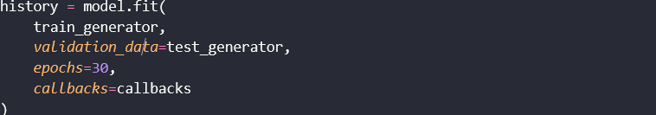
Chi tiết code thực hành
5.Huấn luyện
Train trong tối đa 30 epoch.
Validation trên test_generator.
Callbacks sẽ điều chỉnh learning rate và dừng sớm nếu cần.

Slide 25
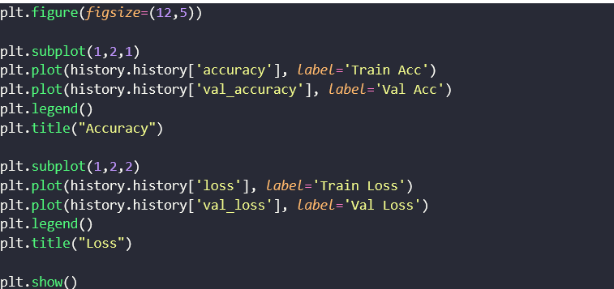
Chi tiết code thực hành
6.Vẽ biểu đồ accuracy và loss
Vẽ đường biểu diễn train/val accuracy và loss.
Giúp quan sát overfitting/underfitting.

Slide 26
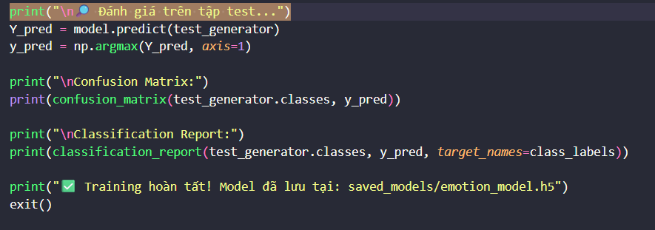
Chi tiết code thực hành
7.Đánh giá mô hình và thoát
Dự đoán toàn bộ test set.
Tính confusion matrix → xem model nhầm lẫn ở lớp nào.
In classification report → precision, recall, f1-score từng lớp.
Lưu mô hình đã train xong.
Có thể load lại để dùng trong inference/triển khai và thoát

Slide 27
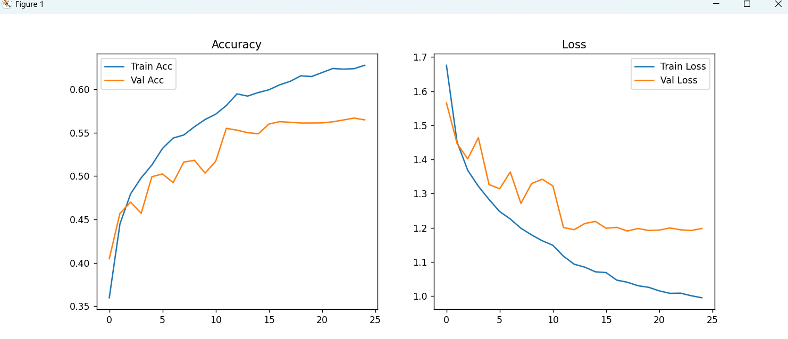
Kết quả mô phỏng
Biểu đồ

Slide 28
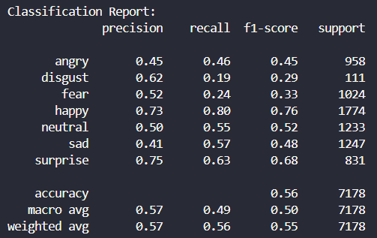
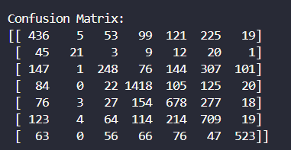
Kết quả mô phỏng
Mô hình đạt độ chính xác trung bình khoảng 56%, cho thấy Transfer Learning với MobileNetV2 giúp cải thiện khả năng học và tổng quát hóa so với CNN tự xây dựng. Mô hình phân loại tốt các cảm xúc phổ biến như Happy và Surprise, nhưng vẫn gặp khó khăn với các cảm xúc có đặc trưng mờ như Fear và Sad, thường bị nhầm với Neutral hoặc Happy do precision và recall thấp.
Điều này xuất phát từ đặc điểm của tập dữ liệu FER2013: ảnh grayscale 48×48 có chất lượng thấp, đồng thời sự mất cân bằng số lượng giữa các lớp (Disgust rất ít, Happy nhiều) làm mô hình bị lệch trong quá trình học.

Slide 29
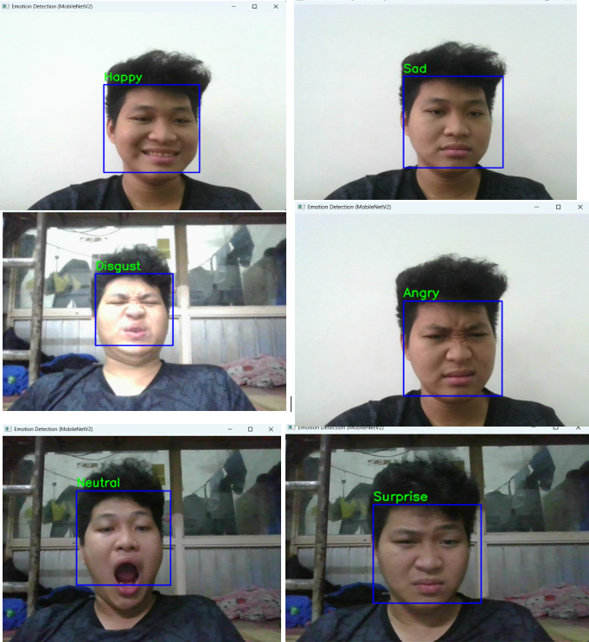
Kết quả mô phỏng
Mặc dù còn hạn chế, kết quả thực nghiệm đã chứng minh rằng mô hình có khả năng phân loại cảm xúc ở mức chấp nhận được và có thể hoạt động trong các ứng dụng realtime khi kết hợp với OpenCV (nhận diện khuôn mặt từ webcam).

